Slide 1

BAEKHO
LOGIS
회사소개서
Contact Us
Tel. 043-844-1818
Fax. 043-844-2929
E-mail. dltjwnd3126@hanmail.net

Slide 2
Contents title
01 회사개요
1. 회사일반현황
2. CEO 인사말
3. 라이센스
02 조직구성
03 사업분야
1. 서비스 개요
2. 화물운송서비스
04 사업현황
1. 고객사 현황
2. 차량보유 현황
05 사업비전

Slide 3
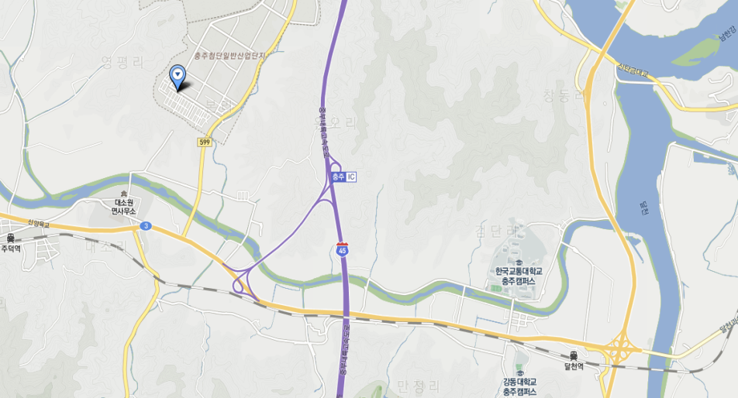
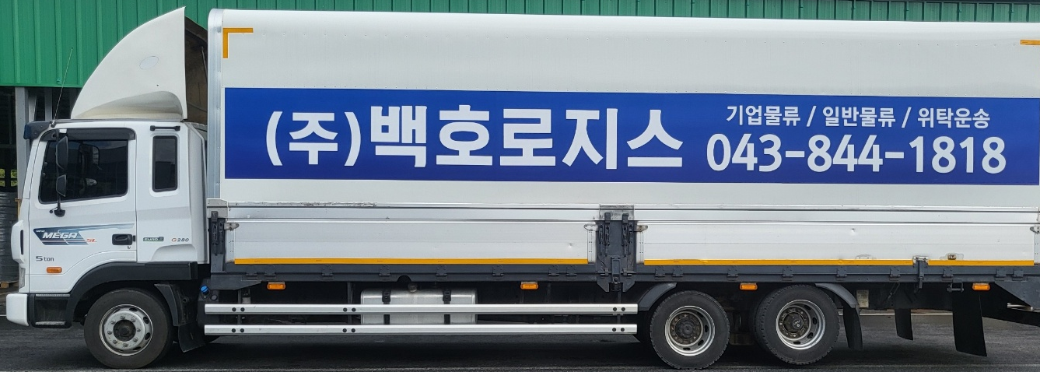
1. 회사개요
Company Introduction
회사일반현황
회사명 | 주식회사 백호로지스
대표이사 | 이 석 중
사업자등록번호 | 303-81-63714
법인등록번호 | 151111-0041411
설립일자 | 2011년 10월 18일
자산 | 10억
자본금 | 1억원
매출액 | 60억
소재지 | 충청북도 충주시 대소원면 첨단쉼터 1길 22. 201(드림빅)
업종 | 화물운송주선 서비스
직원 수 | 14명
남한강
충주일반산업단지
599
충주IC
달천
한국교통대학교
충주캠퍼스

Slide 4

1. 회사개요
Company Introduction
CEO 인사말
안녕하세요.
㈜백호로지스 대표이사 이석중입니다.
저희 백호로지스는 생산과 소비를 연결하는 물류 사업 분야에서 내륙 곳곳으로
연결되는 물류의 가장 중추적인 역할인 육상운송의 원활한 공급을 위해
화물차 운송 주선 서비스를 제공하고 있습니다.
저희 백호로지스는 최근 물가상승과 유류비 상승으로 인한 화물 운송비에 대한
고객의 부담을 최소화할 수 있도록 물류비 절감과 서비스 향상을 위해
IT 기술을 기반으로 비용절감과 효율성 극대화를 누릴 수 있는 서비스를
온라인과 오프라인에서 실시하고 있습니다.
저희 백호로지스는 사람과 물류의 조화를 통한 물류서비스의 기업의 새로운 문화를 창조한다는 경영이념을 바탕으로
앞으로 변해가는 IT산업과 물류시장을 연계하여 보다 체계적이고. 능동적으로 대응함으로써 물류시장의 발전을 이끌어 가겠습니다.
고객의 입장을 최우선으로 생각하는 정직한 기업으로써 최선의 노력을 다하는 고객의 믿음직한 파트너가 되겠습니다.
앞으로도 저희 백호로지스를 아껴주시고, 많은 응원 부탁 드립니다.
Your Best Reliable Partner!
대표이사 이 석 중

Slide 5
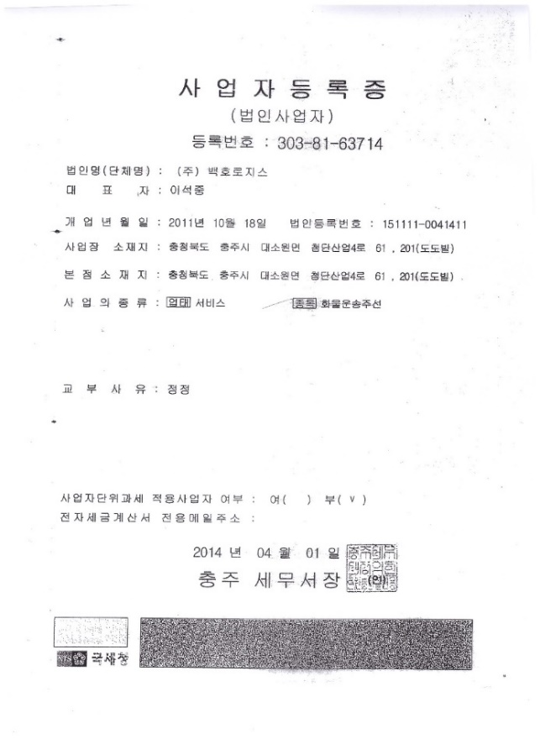
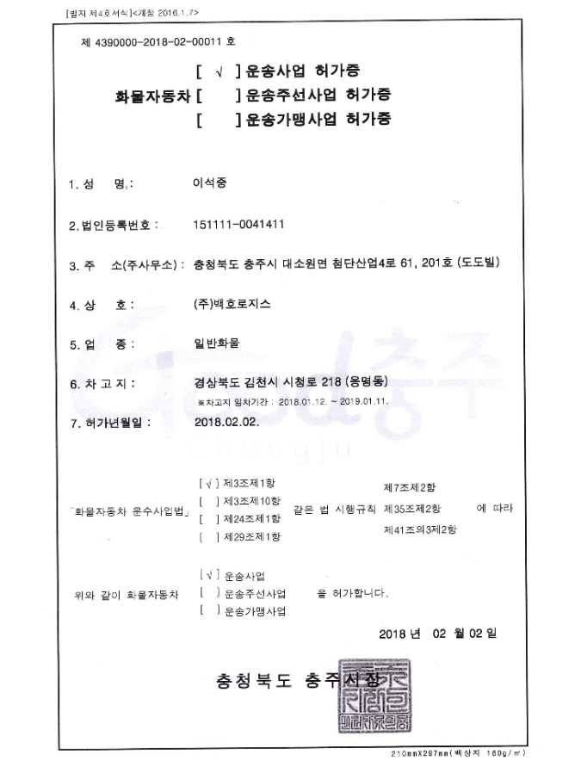
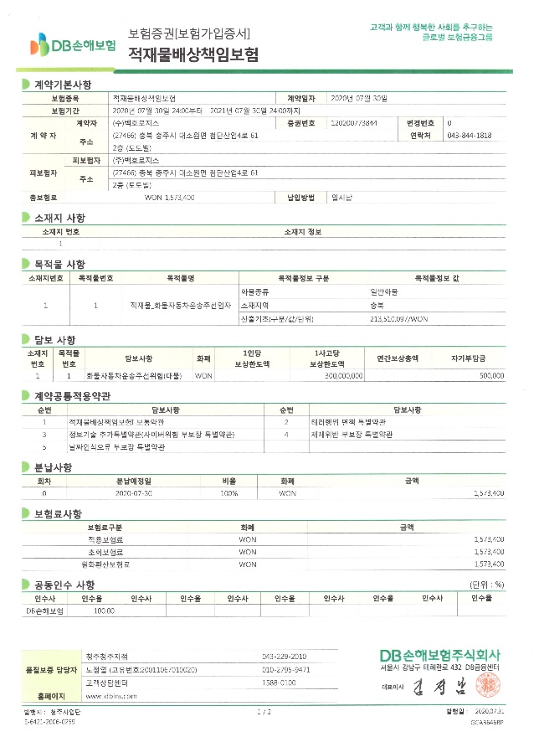
1. 회사개요
Company Introduction
라이센스

Slide 6
2. 조직구성
Organization
조직도
단위: 명
대표이사
부서 |  | 2024년(8월 기준)
총괄(대표) |  | 1
물류영업 | 물류영업 | 3
 | 마케팅
관리 | 경영지원 | 10
 | 고객관리
차주 |  | 20
합계 |  | 34
영업
관리
차주
물류영업
마케팅
경영지원
고객관리

Slide 7




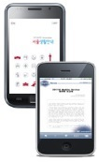

3. 사업분야
Business Area
서비스 개요
화물 자동차 운송 서비스
저희 백호로지스는 수출입 및 국내 화물의 PICK-UP/DELIVERY, 하역 등
화주의 편의를 먼저 생각하여 신속하고, 정확한 화물운송주선 서비스를 제공합니다.
화주
백호로지스
차주
{ }
IT 물류 시스템
(화주 화물 배송 주문 - 화물 차주 배송 연결)

Slide 8
3. 사업분야
Business Area
화물운송서비스
일반화물운송
화물의 운송횟수가 비정기적이고 일회성 운송일 때 전국 어디서나 운송서비스를 제공합니다.
경쟁력 있는 운임과 서비스, 고객 맞춤형 물류 컨설팅을 제공합니다.
국내 창고 및 물류센터 등 물류거점 연결하는 운송 서비스를 제공합니다.
기업물류운송
정기적인 화물운송이 필요하거나 화물의 운송횟수가 많은 경우 운송서비스를 제공합니다.
계약을 통해 운송비 결제조건 및 기타 필요요건 등을 협의하여 이용할 수 있습니다.
다양한 위험물, 유독물 운반 경험으로 안전한 운송서비스를 제공합니다.
수•출입화물 내륙운송
수•출입 화물 운송이 필요한 기업고객에게 최적화된 운송서비스를 제공합니다.
도착보고 진행 등 고객사의 수출화물 선적이 원활하게 진행되도록 관리합니다.

Slide 9

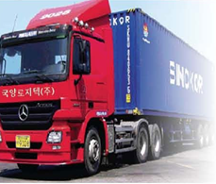
3. 사업분야
Business Area
화물운송서비스
지 점 |  | 장비 현황
NO | 사 업 소 | TRACTOR | TRAILER
 |  |  | 20FT | 40FT
1 | 본사 | 90 | 68 | 150
2 | 인천 | 60 | 16 | 61
3 | 전남지점 | 30 | 8 | 13
4 | 평택 | 40 | 18 | 29
5 | 울산 | 10 | 6 | 12
6 | 의왕 | 60 | 5 | 5
7 | 중부지점 | 20 | 2 | 3
8 | 부산→의왕 | 철도운송 주 38TEU (상행 운행)
9 | 의왕→부산 | 철도운송 주 18TEU (하행 운행)
※ 당사는 직영 6대, 위수탁 44대 보유 및 장기용차 261대 계약으로 직접운송 비율이
50% 이상 되고, 업무역량은 최고조로 지속적으로 차량 증차중이며, 샤시 396대
보유로 특히 부산, 김해, 양산 지역운송 밥테일에 특화되어 있으며, 다수의 차량과
장비로 긴급운송에도 우수한 역량을 갖추고 있습니다.

Slide 10
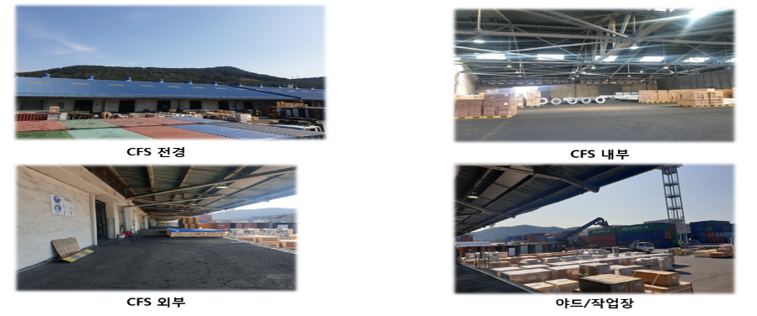

3. 사업분야
Business Area
화물운송서비스
BPT CFS/CY
사업장 : 국양로지텍 BPT CFS
주 소 : 부산광역시 남구 신선로 294 국양 BPT CFS
세관 부호 : CFS (03077118) CY (03077120)
구분 | 고내 | 야드 | TOTAL
면적 | 3,041㎡ (920평) | 26,777㎡ (8,100평) | 9,020평
- 각종 장비 다량보유로 중량화물 및 화물분류에 따른 전반적 작업 가능
신항 CFS/CY
사업장 : 국양로지텍 신항 CFS (롯데코스코쉬핑로지스 內 위치)
주 소 : 경상남도 창원시 진해구 신항4로 15-48 (용원동)
세관 부호 : CFS (03078012)
구분 | 고내 | 야드 | TOTAL
면적 | 15,798㎡ (4,779평) | 14,109㎡ (4,268평) | 9,371평

Slide 11
4. 사업현황
Business Condition
고객사 현황(1)
No. | 회사명 | 취급품목 | 차량구분 | 위치 | 비고
1 | A사 | 자동차부품 | 5톤~11톤 윙바디 | 화성 장안면
2 | B사 | 필름 | 1톤~11톤 윙바디 | 충주 첨단산업단지
3 | C사 | 화학제품 | 1톤~25톤 | 충주 첨단산업단지
4 | D사 | 물티슈 | 1톤~11톤 윙바디 | 평택 포승공단
5 | E사 | 화학제품 | 1톤~5톤 | 충주 용탄농공단지
6 | F사 | 원단 롤 | 1톤~11톤 | 충주 주덕읍
7 | G사 | 철근 및 철제품 | 5톤~11톤 | 음성 대소면
8 | H사 | 엘리베이터자재 | 1톤~11톤 | 음성 금왕읍
9 | I사 | 필름 | 1톤~11톤 윙바디 | 평택 팽성읍
10 | J사 | 합성수지 | 1톤~25톤 | 충주 신니면
11 | K사 | 화학제품 | 1톤~25톤 | 음성 원남면
12 | L사 | 금속가공제품 | 1톤~25톤 | 음성 생극산업단지
13 | M사 | 의료용기기 | 1톤~11톤 윙바디 | 이천 부발읍

Slide 12
4. 사업현황
Business Condition
고객사 현황(2)
No. | 회사명 | 취급품목 | 차량구분 | 위치 | 비고
14 | N사 | 제약제품 | 1톤~11톤 | 음성 맹동면
15 | O사 | 필름 | 1톤~11톤 윙바디 | 구미 공단동
16 | P사 | 일회용마스크 | 1톤~11톤 | 용인 남사면
17 | Q사 | 원료 | 1톤~11톤 | 충주 대소원면
18 | R사 | 금속광물 | 1톤~11톤 | 제천 두학동
19 | S사 | 필름 | 5톤~11톤 | 충주 대소원면
20 | T사 | 고무바닥재 | 1톤~11톤 | 충주 주덕읍
21 | U사 | 매트 | 1톤~11톤 | 충주 금가면
22 | V사 | 섬유제품 | 1톤~11톤 | 김해 주촌면
23 | W사 | 화학제품 | 1톤~11톤 | 충주 대소원면
24 | X사 | 화학제품 | 1톤~11톤 | 천안 / 아산
25 | Y사 | 식품 | 1톤~11톤 | 괴산 소수면
26 | Z사 | 화학제품 | 1톤~25톤 | 충주 대소원면

Slide 13
4. 사업현황
Business Condition
고객사 현황(3)
No. | 회사명 | 취급품목 | 차량구분 | 위치 | 비고
27 | a사 | 플라스틱용기 | 1톤~11톤 | 음성 읍성읍
28 | b사 | 식품 | 8톤 냉동 | 음성 소이면
29 | c사 | 식품/식재료 | 1톤~11톤 | 음성 맹동면
30 | d사 | 이유식/식품 | 1톤~11톤 | 충주 대소원면
31 | e사 | 공산품 | 1톤~11톤 | 음성 금왕읍
32 | f사 | 화학제품 | 1톤~25톤 | 충주 대소원면
33 | g사 | 공산품 | 1톤~11톤 | 안성 공도읍
34 | h사 | 자동차 부품 | 1톤~11톤 | 충주 첨단산업단지
35 | i사 | 전자제품 | 1톤~11톤 | 충주 목행산업단지
36 | j사 | 식품 | 1톤~11톤 | 충주
37 | k사 | 플라스틱 | 1톤~11톤 | 음성 생극산업단지
38 | l사 | 승강기 부품 | 1톤~11톤 | 충주 엄정면
39 | m사 | 화학장치 | 1톤~11톤 | 원주

Slide 14
4. 사업현황
Business Condition
고객사 현황(4)
No. | 회사명 | 취급품목 | 차량구분 | 위치 | 비고
40 | n사 | 화학제품 | 1톤~25톤 | 안양 동안구
41 | o사 | 화합물 | 1톤~11톤 | 음성 대소면
42 | p사 | 환경오염방지시설품 | 1톤~25톤 | 보은 장안면
43 | q사 | 건강식품 | 1톤~11톤 | 충주 첨단산업단지
 |  |  | …

Slide 15
4. 사업현황
Business Condition
차량 보유 현황
고정차량
각 지역별 최소 100대 이상 배치
정기적인 안전교육 및 현장 관련 교육 실시
지입차량
전국 모든 지역 운송 가능한 차량 대기
긴급 상황 및 급행 운송 대기
용역차량
온라인 운영시스템과 최첨단 어플리케이션 적극 활용 안정적 배차
전국 각 지역 물류회사와 협업으로 배차 효율성 극대화

Slide 16
5. 사업비전
Business Vision
사업비전
“고객과 함께 내일을 꿈꾸며, 통합물류 전문 서비스 창조를 위해 전진할 것입니다.”
Quality Value
No1. Service
Partnership
고객과 함께 내일을 꿈꾸며
새로운 삶의 가치를
창조합니다.
물류 주선업계
일등 서비스를 제공하는
일등회사로 도약하고자 합니다.
고객지향적 파트너쉽을
바탕으로 안전하고 신속한
물류서비스를 제공합니다.
Best Mind
Human Resources
백호로지스 최고의 마인드로
고객 감동에 의한
가치창조를 실현합니다.
인재와 서비스역량을 바탕으로
지속적인 혁신과 성장을 추구하는 기업입니다.

Slide 17
Thank you!

